Slide 1
基于深度学习的命名实体
识别系统设计与实现
答 辩 人：乐 远
指导老师：郭 勇
2017年03月31日
实习地点：深交所

Slide 2
完成情况
我的任务
项目意义
后期计划
Title: 基于深度学习的命名实体识别系统设计与实现

Slide 3
大数据
机器学习
互联网+
项目意义
金融
深度学习
人工智能
证券
知识图谱

Slide 4




金融证券
人
公司
万物互联
行业
构建证券知识图谱
产品
项目意义
我的任务
完成情况
后期计划

Slide 5
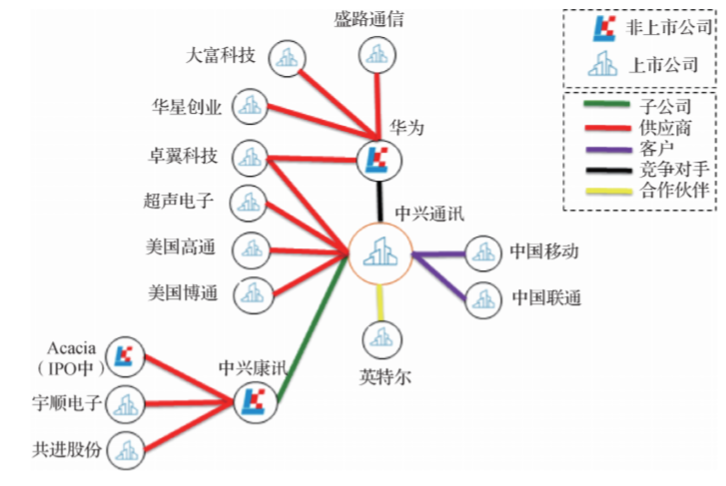
知识图谱
知识图谱
通过将零散的结构化、半结构化的数据通过信息抽取、信息融合并用图来表示概念、实体以及实体之间的关系构成的语义网络。
项目意义
我的任务
完成情况
后期计划

Slide 6
知识构建
知识构建
命名实体识别
关系抽取
提高命名实体识别效率，为构建证券知识图谱打下基础
设计命名实体识别系统
项目意义
我的任务
完成情况
后期计划

Slide 7
大数据
机器学习
互联网+
我的任务
金融
深度学习
人工智能
证券
知识图谱

Slide 8
我的任务
本人主要是实现命名实体识别的核心算法模块和后处理模块！
（1）命名实体识别包括分句、分词以及词向量、双向LSTM、CRF等
需要对输入的句子使用词向量表示，使用word2vec训练中文词向量
将句子输入到双向LSTM得到上下文信息
使用条件随机场CRF对句子进行标注，使用BIO标注集
（2）后处理模块包括消歧和对齐。
消除部分实体的歧义
融合部分实体

Slide 9
主要功能
文本数据
实体
实体名
时间表达式
招股书
概要
消歧
人名
地名
时间
日期
年报
识别
机构名
专有名词
分句
对齐
公告
数量表达式
分词
融合
新闻
供应商
股东
子公司
合作伙伴
BIO标注集
命名实体识别系统主要功能示意图
项目意义
我的任务
完成情况
后期计划

Slide 10
系统功能
命名实体识别系统
预处理
命名实体识别
后处理
正文抽取与概要
分句
分词
词向量
双向L
S
TM
CR
F
消歧
对齐
融合
项目意义
我的任务
完成情况
后期计划

Slide 11
开发环境
集成开发环境：
PyCharm2017
深度学习框架：
Tensorflow
版本控制：
Github
操作系统：Windows 10
处理器：Intel Core i5，2.50GHz主频
显卡：GTX750
内存：8GB 1000 MHz DDR3
程序运行环境：Windows 7或更高版本的Windows操作系统
项目意义
我的任务
完成情况
后期计划

Slide 12
大数据
机器学习
互联网+
完成情况
金融
深度学习
人工智能
证券
知识图谱

Slide 13
开始
系统流程图
读入文本
分句
结束
是
是否借助词典？
读入字典
BIO标注集
否
否
是否需要后处理？
是
分词
消歧、对齐、融合
命名实体识别
项目意义
我的任务
完成情况
后期计划

Slide 14

系统架构设计
让我们再来整体看看这个系统！
用户界面
文本预处理模块
命名实体识别算法
BIO标注结果
实体识别模块
模型参数
文本后处理模块
日志模块
日志信息
项目意义
我的任务
完成情况
后期计划

Slide 15
算法设计
核心问题：给定一个句子，句子中的命名实体有哪些？
TCL集团
副总裁、董事会秘书
廖骞
表示，此次
TCL集团
通过这一收购将
华显光电
约
37%
的股份直接转让给
华星光电，
双方原本是合作关系，在收购完成后将变为母子关系。
项目意义
我的任务
完成情况
后期计划

Slide 16
我们把问题抽象一下！
算法设计
对于一个句子X=(x₁,x₂,…,x_{n}),怎么找出最好的标注序列Y=(y₁,y₂,…,y_{n})？
序列标注问题
深度学习LSTM
CRF(条件随机场)
词向量word2vec
LSTM+CRF组合模型
项目意义
我的任务
完成情况
后期计划

Slide 17
神经网络
句子
Word Embeddings
词向量查找表
词向量
按窗口连接
连接的词向量
项目意义
我的任务
完成情况
后期计划

Slide 18
神经网络
连接的词向量
*W+b
*W+b
BLSTM
前向LSTM
LSTM
LSTM
后向LSTM
LSTM
LSTM
LSTM输出
项目意义
我的任务
完成情况
后期计划

Slide 19
神经网络
LSTM输出
*U+b
*U+b
CRF
Label sequence output
项目意义
我的任务
完成情况
后期计划

Slide 20
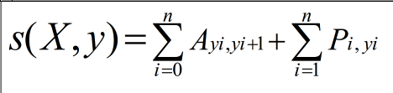
代价函数
对于每个句子X=（x₁,x₂,…,x_{n}）和预测序列y=(y₁,y₂,…,y_{n}),定义分数函数为：
其中A是转移代价矩阵，A_{i,j}表示从标签i转移到j的转移分数；
P是BLSTM的输出矩阵，P_{i,j}表示句子中的第i个词标注为第j个标签的分数
项目意义
我的任务
完成情况
后期计划

Slide 21
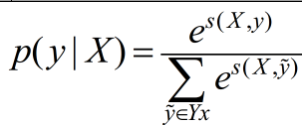

通过softmax得到将句子X标注为y的概率如下：
代价函数
其中Yx表示对于句子X所有可能的序列标注；
使用极大似然估计得到：
训练模型，最大化似然函数，使得模型能够产生更准确的输出序列，得到相应的模型参数。
项目意义
我的任务
完成情况
后期计划

Slide 22

解码
在解码时我们将句子X标注为具有最大分数的标注序列：
命名实体识别问题终于解决了！
项目意义
我的任务
完成情况
后期计划

Slide 23
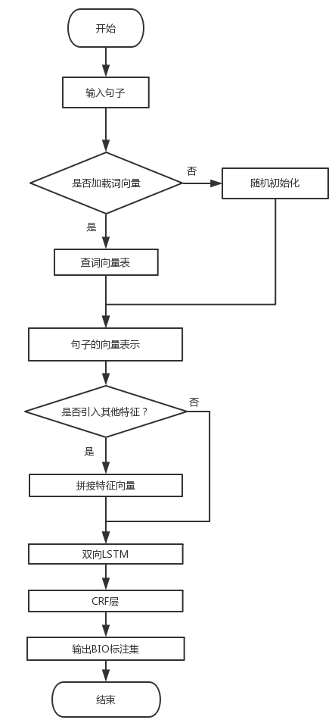
算法流程图
BiLSTM+CRF的算法程序流程如下：
项目意义
我的任务
完成情况
后期计划

Slide 24
数据集
我们使用的数据集是第三届SIGHAN Bakeof中文命名实体识别任务的MSRA数据，然后我们另外又标注了1000条左右的数据，然后我们将整个数据集分为三部分，统计如下表：
训练集 | 验证集 | 测试集
6131KB | 686KB | 1373KB
项目意义
我的任务
完成情况
后期计划

Slide 25
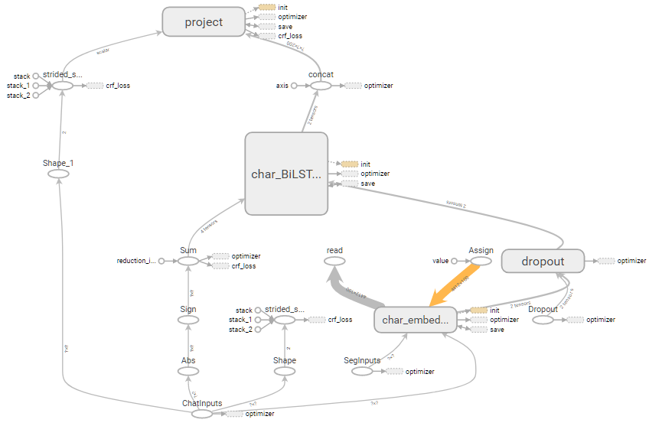
实现的模型
我们使用tensorflow实现了我们的模型，使用tensorboard查看如下：
项目意义
我的任务
完成情况
后期计划

Slide 26
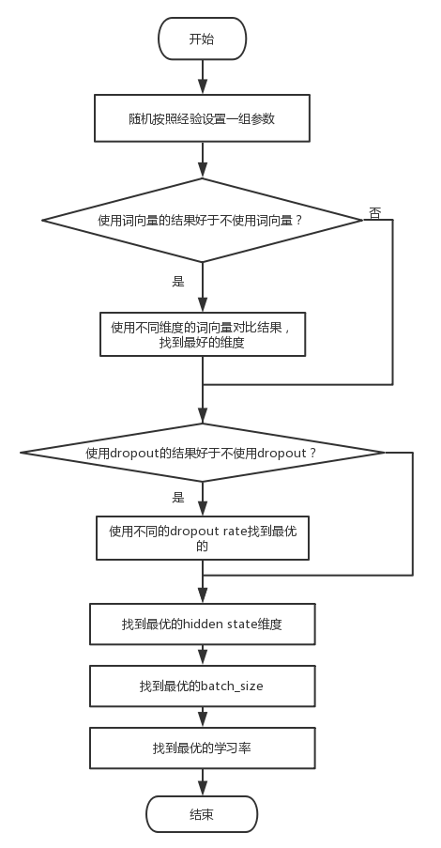
调参
BiLSTM+CRF模型涉及到很多参数 ，我们采取以下策略调参。
项目意义
我的任务
完成情况
后期计划

Slide 27
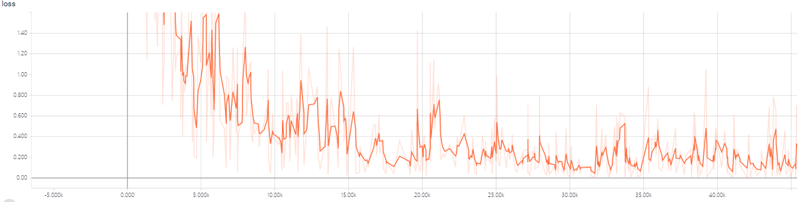
最优的结果
我们的最优的模型设置字符向量的维度为100，LSTM隐藏层维度为100，batch_size为20，dropout rate使用0.5，使用Adam优化算法，学习率设置为0.001，
训练过程损失函数loss值变化图
项目意义
我的任务
完成情况
后期计划

Slide 28
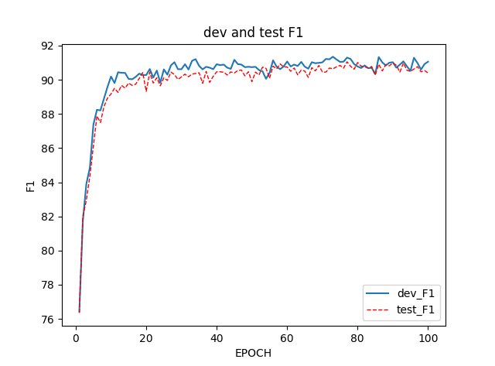
最优的结果
模型训练过程的F1值变化图
项目意义
我的任务
完成情况
后期计划

Slide 29
词向量
我们使用gensim训练了中文词向量
不同维度词向量训练结果
词向量维度 | F1
不使用词向量 | 88.22
50 | 89.21
100 | 90.75
200 | 90.22
项目意义
我的任务
完成情况
后期计划

Slide 30
dropout
几种训练的模型对比
训练的几种模型 | F1
random | 86.24
random + dropout | 87.03
pretrain | 87.98
pretrain + dropout | 90.75
项目意义
我的任务
完成情况
后期计划

Slide 31
最优模型的测试结果表
最优的模型
实体类别 | P(精确率) | R(召回率) | F(F值)
所有实体 | 91.03 | 90.48 | 90.75
地名(LOC) | 91.28 | 92.48 | 91.88
组织名(ORG) | 87.65 | 84.49 | 86.04
人名(PER) | 94.37 | 95.36 | 93.97
F值总体上相当高的，特别是人名。不过在组织名上的F值就没有那么高了。
项目意义
我的任务
完成情况
后期计划

Slide 32

测试样例
我们抽取了一些测试样例，来直观的显示我们的模型！
项目意义
我的任务
完成情况
后期计划

Slide 33

测试样例
我们抽取了一些测试样例，来直观的显示我们的模型！
项目意义
我的任务
完成情况
后期计划

Slide 34


测试样例
我们抽取了一些测试样例，来直观的显示我们的模型！
项目意义
我的任务
完成情况
后期计划

Slide 35
与其他算法比较
相同数据集上与其他模型对比
模型 | PER-F | LOC-F | ORG-F | P | R | F
CRF+feature | 90.09 | 85.45 | 83.10 | 88.94 | 84.20 | 86.51
Char CRF | 82.57 | 90.53 | 81.96 | 91.22 | 81.71 | 86.20
全局线性 | 90.69 | 91.90 | 86.19 | 91.86 | 88.75 | 90.28
MEMM+dict | 96.04 | 90.34 | 85.90 | 92.20 | 90.18 | 91.18
our models | 93.97 | 91.88 | 86.04 | 91.03 | 90.48 | 90.75
我们的模型没有引入什么其他特征，几乎完全是端到端的模型，实用性更强！
项目意义
我的任务
完成情况
后期计划

Slide 36
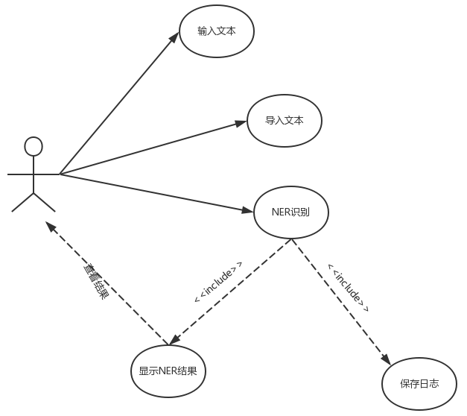
系统展示
NER系统用例图
项目意义
我的任务
完成情况
后期计划

Slide 37
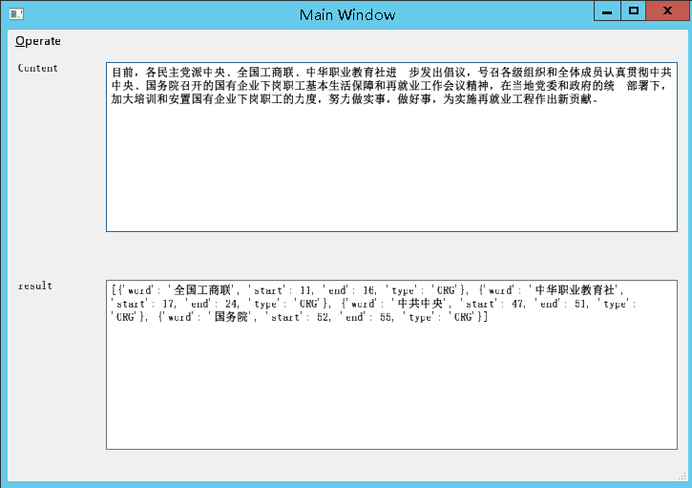
系统展示
系统运行界面
项目意义
我的任务
完成情况
后期计划

Slide 38
大数据
机器学习
互联网+
后期计划
金融
深度学习
人工智能
证券
知识图谱

Slide 39
存在困难
（1）由于深度学习的训练需要很好的硬件设备，特别是GPU，由于我的GPU不是太好，训练特别耗时。一次训练就将近花了五个小时，不太容易调参。
（2） 深度学习模型需要大量的训练数据， 金融领域的实体数据太过稀缺，大部分都需要自己标注，耗时耗力，而且人工标注的数据准确率不太好保证！
（3）深度学习模型可能需要进一步添加部分特征以提高模型在特定领域的通用性，不过怎么提取特征，提取什么样的特征？
项目意义
我的任务
完成情况
后期计划

Slide 40
后期安排
后半期的工作进度、时间安排，以及对最初计划的调整情况如下：
对实现的算法多次进行大规模的数据测试。
继续改进已经实现的算法，专门针对金融领域，提高效率和准确率。
对暂时没有实现的问题，比如特征工程，继续学习相关方法，提取比较好的特征来提高正确率F值。
4. 撰写毕业论文，准备答辩。
项目意义
我的任务
完成情况
后期计划

Slide 41
大数据
机器学习
互联网+
谢谢大家
金融
深度学习
人工智能
证券
知识图谱

Slide 42
大数据
机器学习
互联网+
Q&A
金融
深度学习
人工智能
证券
知识图谱

